Slide 1



3分钟教程
公司行政月报ppt模板
应具备专业的素质、专业的管理决策能力和方法、专业职业的技能,其实行政人事经理也是一样，要具备专业的素质、专业的管理决策能力和方法、专业的职业技能。
PPT模板下载：www.1ppt.com/moban/ 行业PPT模板：www.1ppt.com/hangye/
节日PPT模板：www.1ppt.com/jieri/ PPT素材下载：www.1ppt.com/sucai/
PPT背景图片：www.1ppt.com/beijing/ PPT图表下载：www.1ppt.com/tubiao/
优秀PPT下载：www.1ppt.com/xiazai/ PPT教程： www.1ppt.com/powerpoint/
Word教程： www.1ppt.com/word/ Excel教程：www.1ppt.com/excel/
资料下载：www.1ppt.com/ziliao/ PPT课件下载：www.1ppt.com/kejian/
范文下载：www.1ppt.com/fanwen/ 试卷下载：www.1ppt.com/shiti/
教案下载：www.1ppt.com/jiaoan/

Slide 2

应该具备的素质
避免犯简单的错误
亲和力
能写会道
做一名合格的企业
行政人事管理者
人力资源管理
决策能力
创新意识
能客观分析判断环境
会制定正确的科学目标
决策方案创造力
行政人事决策方案优选
决策实施
管理方法
管理的方法无论你是借鉴的，还是创新的，都要适合企业的文化，环境，适合当时条件的需要，这样的管理方法才是合理正确的
管理技能
第一PPT模板网：www.1ppt.com

Slide 3

了解与认知其包含的版块
行政管理
人力资源管理
The administrative
management
Human resource
management
第一PPT模板网：www.1ppt.com

Slide 4

运营管理
Operations management
程序管理
Program management
行政管理
The administrative
management
事务管理
Transaction management
服务管理
Service management
第一PPT模板网：www.1ppt.com

Slide 5

运营管理
Operations management
企业战略
企业策划
企业文化
企业宣传
第一PPT模板网：www.1ppt.com

Slide 6
程序管理
Program management
程序
管理
制度
管理
体系
管理
应急
预案
文件
管理
第一PPT模板网：www.1ppt.com

Slide 7

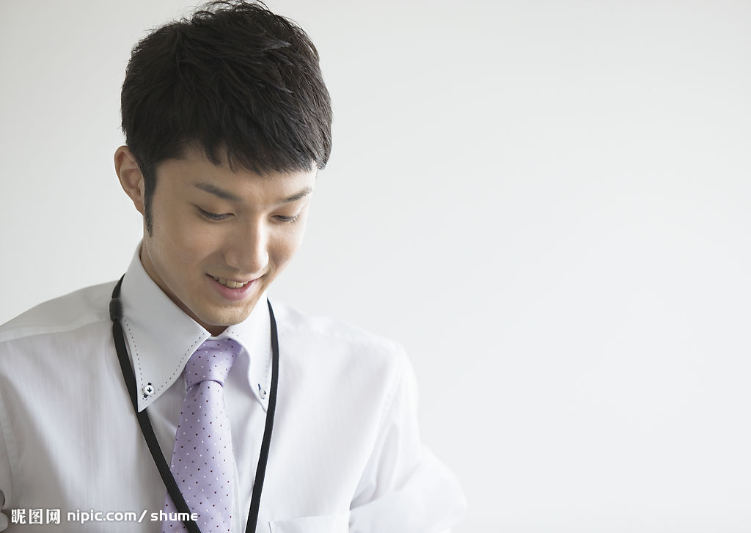
事务管理
Transaction management
固定资产管理
档案管理
接待管理
文印资质管理
法务管理
会议管理
资证管理
项目申报
接洽管理
第一PPT模板网：www.1ppt.com

Slide 8

服务管理
Service management
安全管理
车辆管理
食堂管理
宿舍管理
卫生管理
文件收发管理
办公用品管理
差旅管理
办公设备管理
基建管理
第一PPT模板网：www.1ppt.com

Slide 9

人力资源管理
Human resource
management
第一PPT模板网：www.1ppt.com

Slide 10

Recruiting and configuration
The development and training
Compensation management
Performance management
人力资源规划
Human resource planning
招聘与配置
开发与培训
薪酬管理
绩效管理
劳动关系
Labor relations
第一PPT模板网：www.1ppt.com

Slide 11
谢谢
爱创意·爱分享·爱生活

